Slide 1
PROYECTO 2 | MACHINE LEARNING
Predicción de estado de diabetes según hábitos y condiciones de salud
Sin diabetes, prediabetes o diabetes a partir de 21 indicadores de una encuesta
Inteligencia Artificial, Universidad del Valle de Guatemala
Sofía López Ayerdi 231929 | Fabian Prado 23427
26 de octubre de 2026
Notes:
Presentamos un clasificador de tres clases para el estado de diabetes. Todo el código está en el repositorio Proyecto2-IA y corre de principio a fin.

Slide 2
1
PROBLEMA | DEFINICIÓN
¿Podemos estimar el estado de diabetes con una encuesta?
El problema
Variable objetivo
Muchas personas tienen prediabetes o diabetes sin saberlo.
Factores como presión alta, colesterol, sobrepeso o inactividad se obtienen con preguntas simples, sin laboratorio.
Objetivo: clasificar a una persona en sin diabetes, prediabetes o diabetes para decidir a quién recomendar una prueba médica.
Diabetes_012: 0 sin diabetes, 1 prediabetes, 2 diabetes. Diagnóstico reportado por la persona.
Métrica principal
F1 macro: promedia las tres clases por igual, así que no premia predecir siempre la clase mayoritaria.
2
Notes:
El costo más alto es no detectar a una persona con diabetes; una prueba médica de más cuesta poco. Por eso miramos también el recall por clase. Pregunta probable: por qué no accuracy. Respuesta: con 84% de personas sanas, predecir siempre sano da 84% de accuracy sin detectar a nadie.

Slide 3
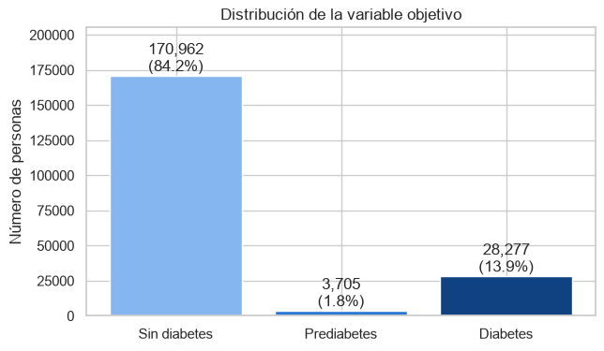
2
DATOS | ORIGEN
CDC Diabetes Health Indicators (BRFSS 2015)
El dataset
253,680 respuestas de la encuesta BRFSS 2015 del CDC.
21 predictoras: 14 binarias, 4 ordinales y 3 numéricas.
UCI #891 (CC BY 4.0); versión de 3 clases de Kaggle (CC0).
Sin faltantes; 9.4% de filas duplicadas, que conservamos.
84.2% sin diabetes, 13.9% diabetes y solo 1.8% prediabetes: 46 sanos por cada persona con prediabetes.
3
Notes:
Usamos el archivo de Kaggle porque el de UCI solo trae la etiqueta binaria; tienen los mismos registros y variables. Con esta distribución, predecir siempre sin diabetes da 84% de accuracy sin detectar a nadie: por eso F1 macro, pesos de clase y partición estratificada.

Slide 4
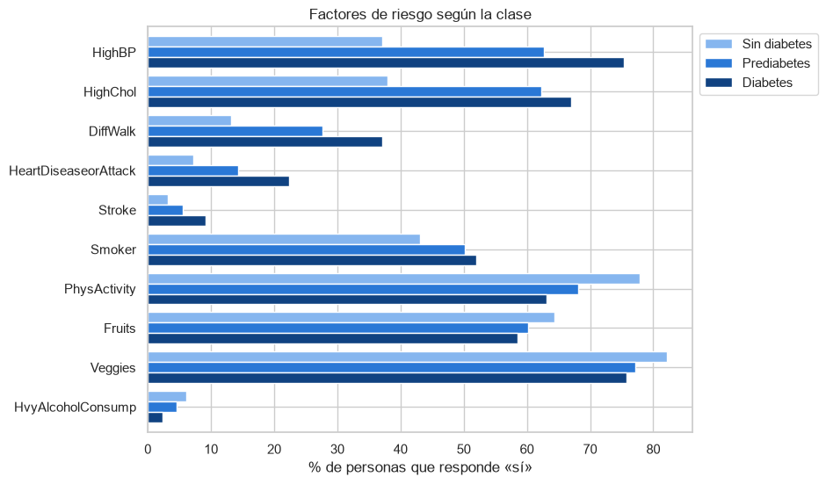
2
DATOS | EXPLORACIÓN
La prediabetes queda entre las otras dos clases
Qué encontramos
Presión alta: 37% sin diabetes, 63% prediabetes, 75% diabetes.
IMC mediano: 27, 30 y 31; separa a los sanos, no prediabetes de diabetes.
Spearman con la objetivo: salud general 0.30, presión alta 0.27, IMC 0.24.
Ninguna variable separa las clases sola; entre predictoras el máximo es 0.45, así que conservamos las 21.
4
Notes:
El análisis se hizo solo con el conjunto de entrenamiento (202,944 registros). La prediabetes casi siempre queda en un punto intermedio, más cerca de la diabetes: anticipa que será la clase más difícil, por eso reportamos el recall de cada clase además del F1 macro.

Slide 5
3
PREPROCESAMIENTO | DECISIONES
Cada decisión responde a un hallazgo del EDA
1
Partición
2
Desbalance
80% entrenamiento y 20% prueba, estratificada.
Validación cruzada estratificada de 5 particiones.
La prueba se usa una sola vez, con el modelo final.
Pesos de clase balanceados, probados también sin pesos.
Sin SMOTE: con variables binarias crearía valores como Smoker = 0.4.
3
Limpieza y outliers
4
Codificación y escala
float64 a int; sin faltantes ni valores fuera de rango.
Se conservan duplicados e IMC extremos: pueden ser casos reales.
Binarias ya son 0/1; ordinales como números, sin one-hot.
StandardScaler en un pipeline solo para la logística.
5
Notes:
Los atípicos de MentHlth y PhysHlth según el rango intercuartílico son respuestas válidas: la mayoría responde 0 días. Los árboles no necesitan escalar porque solo usan umbrales.

Slide 6
4
MODELOS | BASELINES Y ÁRBOL
Baseline, regresión logística y árbol de decisión
Baseline trivial
Regresión logística
Árbol de decisión
Siempre predice sin diabetes.
84.2% de accuracy, pero F1 macro de 0.305.
F1 de 0.91 en sin diabetes y 0 en las otras dos clases.
C = 0.01 con pesos balanceados: F1 macro 0.427.
Los pesos suben el F1 de 0.394 a 0.426.
Sin sobreajuste: 0.427 en entrenamiento y validación.
Detecta al 30% de la prediabetes.
400 combinaciones; F1 macro 0.406.
Se sobreajusta: 0.522 en entrenamiento.
Detecta al 25.5% de la diabetes y al 0.4% de la prediabetes.
El árbol balanceado de profundidad 5 da 0.402 y detecta al 29% de la prediabetes.
6
Notes:
La búsqueda de la logística probó C en 0.01, 0.1, 1 y 10, con y sin pesos; C casi no importa con 200 mil registros. El árbol se controla con profundidad, mínimo para dividir, mínimo por hoja, criterio y pesos de clase. Variables más importantes del árbol: presión alta, IMC, salud general y edad.

Slide 7
4
MODELOS | VALIDACIÓN CRUZADA
Cinco modelos con la misma validación cruzada
Promedio de 5 particiones del conjunto de entrenamiento
Modelo F1 val F1 train Brecha Recall pre Recall dia
------------------------------------------------------------------------------
Baseline trivial 0.305 0.305 0.000 0.000 0.000
Regresión logística 0.427 0.427 0.001 0.299 0.590
Árbol de decisión 0.406 0.522 0.115 0.004 0.255
Random forest 0.439 0.646 0.207 0.008 0.706
Gradient boosting 0.422 0.449 0.027 0.275 0.646
Búsqueda
Mejor F1 macro
Pero
Malla en logística (8) y árbol (400). Aleatoria en random forest (12) y gradient boosting (15).
Random forest: 0.439, contra 0.305 del baseline y 0.427 de la logística.
El random forest casi no predice prediabetes (recall 0.008).
7
Notes:
Random forest: 100 árboles, profundidad 20, hojas de 10, max_features 0.5, pesos balanced_subsample. Gradient boosting: HistGradientBoosting, learning rate 0.05, 63 hojas, parada temprana en 65 árboles con un 10% interno de validación. La desviación del F1 entre particiones es de 0.002, así que la ventaja del random forest sobre la logística (0.012) no es ruido.

Slide 8
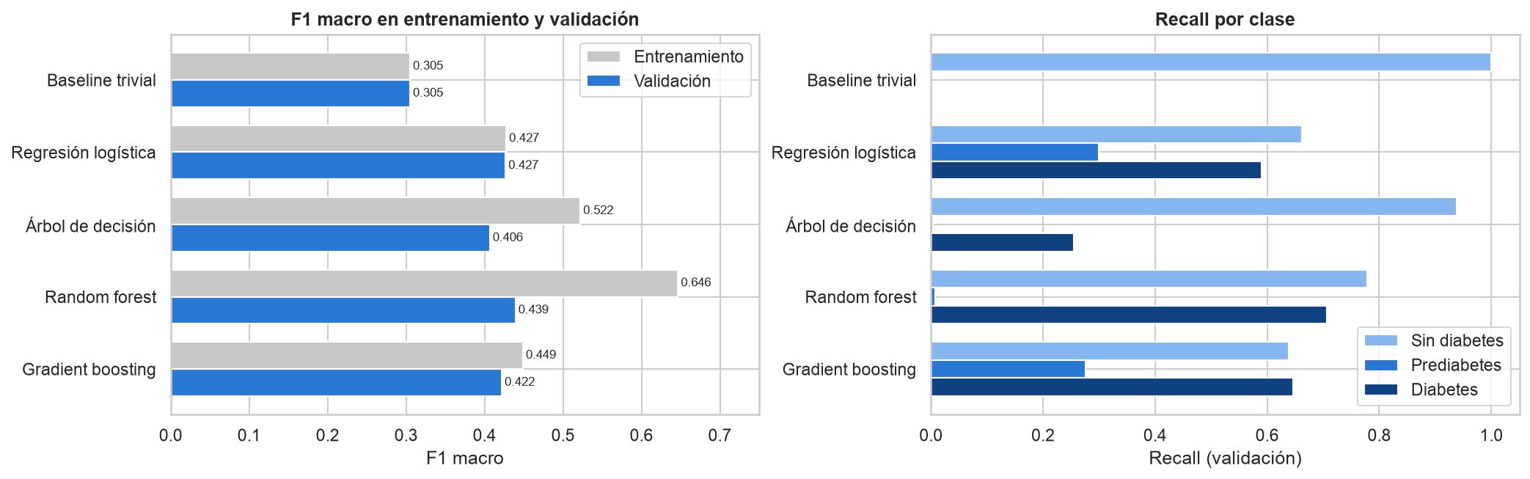
4
MODELOS | COMPARACIÓN
Dos grupos: los que detectan prediabetes y los que no
Lectura
Logística y gradient boosting encuentran al 28-30% de la prediabetes y casi no se sobreajustan. Árbol y random forest tienen las brechas más grandes (0.12 y 0.21) y casi nunca predicen prediabetes. El F1 macro premia más su ventaja en las otras dos clases.
8
Notes:
Diagnóstico de sobreajuste: la brecha es F1 de entrenamiento menos F1 de validación. En el árbol, el F1 de validación se estanca desde profundidad 15 mientras el de entrenamiento sigue subiendo. En el random forest la brecha es esperada por la profundidad de sus árboles, y lo que importa es que validación y prueba coinciden.

Slide 9
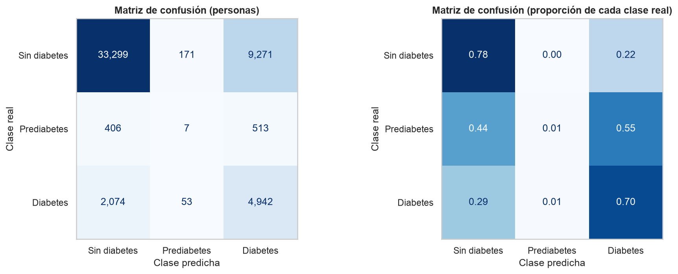
5
EVALUACIÓN | CONJUNTO DE PRUEBA
Random forest en prueba: F1 macro 0.438
Resultado
Igual que en validación (0.439), contra 0.305 del baseline. Detecta a 4,942 de 7,069 personas con diabetes (70%) y marca como diabetes al 22% de las sanas. Prediabetes: 7 de 926 aciertos.
9
Notes:
Elegimos el modelo con la regla de la propuesta (mayor F1 macro) antes de ver la prueba, y la prueba se usó una sola vez. De las 14,726 personas marcadas como diabetes, el 34% la tiene y el 37% tiene diabetes o prediabetes. Como filtro para recomendar una prueba médica, es preferible una prueba de más que dejar pasar a alguien con diabetes.

Slide 10
6
ERRORES | ANÁLISIS
El modelo aprendió un perfil de riesgo, no la diabetes
Perfil promedio en prueba
Diabetes no detectada: 43% presión alta, IMC 27.9, buena salud general (2.5 de 5).
Diabetes detectada: 88% presión alta, IMC 33.4, salud general 3.6.
Falsas alarmas: 84% presión alta, IMC 31.7, salud general 3.4.
Diabetes no detectada
Falsas alarmas
Los 5 casos más seguros: 25 a 44 años, IMC 20 a 25, salud excelente, activos, ingreso alto.
Posible diabetes tipo 1 o bien controlada; la encuesta no distingue el tipo.
Los 5 casos más seguros: presión y colesterol alto, IMC 39 a 58, salud mala, 55 años o más.
Posible diabetes sin diagnosticar: la etiqueta es autorreportada.
10
Notes:
Ejemplos concretos tomados del conjunto de prueba, ordenados por la probabilidad del modelo. La conclusión: una persona con diabetes y perfil sano no tiene nada en estas 21 variables que la distinga de una persona sana.

Slide 11
6
ERRORES | SESGOS
Prediabetes y diferencias entre subgrupos
Prediabetes
Recall de diabetes por subgrupo
55% se predice como diabetes y 44% como sin diabetes.
En todas las variables queda entre las otras dos clases: presión alta en 64% (37% y 75%).
Solo 1.8% de los datos y la etiqueta menos confiable.
Mujeres 0.70 y hombres 0.70: sin diferencia.
Edad 18 a 44: 0.40, contra 0.74 en 65 o más.
Ingreso menor a $25k: 0.82, contra 0.56 en mayor a $50k.
Recomendaría menos pruebas a jóvenes y personas de ingresos altos que sí tienen diabetes.
11
Notes:
El sesgo por edad e ingreso viene de que esas personas con diabetes tienen, en promedio, un perfil más sano. Es un sesgo a reportar aunque el F1 macro por grupo sea parecido (0.40 a 0.44).

Slide 12
7
LIMITACIONES
Lo que estos datos no permiten
La etiqueta
Las variables
La población
Autorreportada: hay personas con diabetes sin diagnosticar en la clase sin diabetes.
No distingue tipo 1 y tipo 2.
Sin glucosa ni hemoglobina glicosilada.
Casi todas son de sí/no o rangos.
Todos los modelos topan cerca de 0.44 de F1 macro.
Adultos de Estados Unidos en 2015, por teléfono.
No se traslada directamente a Guatemala.
Duplicados pueden inflar un poco la clase sin diabetes.
12
Notes:
El techo de 0.44 aparece con cinco algoritmos distintos, lo que sugiere que el límite está en los datos y no en el modelo. El CDC estima que una parte importante de las personas con diabetes y la gran mayoría con prediabetes no lo saben.

Slide 13
8
CONCLUSIONES
Un filtro útil para diabetes, no para prediabetes
Resultado
Random forest: F1 macro 0.438 en prueba, contra 0.305 del baseline. Detecta al 70% de las personas con diabetes.
Variables clave: salud general, IMC, edad, presión alta y colesterol alto.
Si importa detectar prediabetes, la regresión logística es casi igual de buena (0.427) y la encuentra en el 30% de los casos.
Siguientes pasos
Uso de IA
Ajustar umbrales de decisión por clase.
Modelo en dos etapas: sano contra no sano, luego prediabetes contra diabetes.
Usamos Claude Code como apoyo para escribir y depurar código y para el borrador del informe y la presentación. Revisamos, ejecutamos y verificamos todo a mano.
13
Notes:
Cierre: el modelo sirve como primer filtro para recomendar una prueba de diabetes, con el sesgo conocido hacia personas jóvenes y de ingresos altos. Para prediabetes harían falta variables clínicas.

